Slide 1
Anwendungswerkstatt -„Strukturwandel‟-
Shutong Li
Yuhan Hu
Stephan Wegewitz
Evaluna Angelini
Aachen, 06/11/2018

Slide 2
Einführung
Konzepterstellung
Prozess
Regelung
Gemessene Größe
2

Slide 3
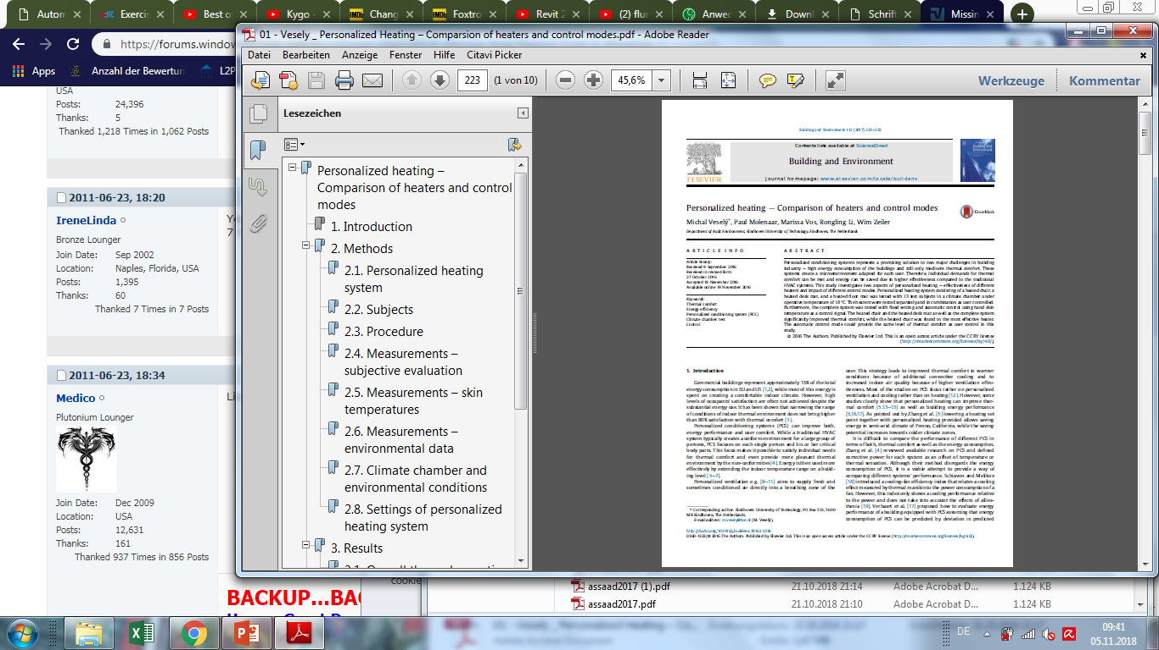
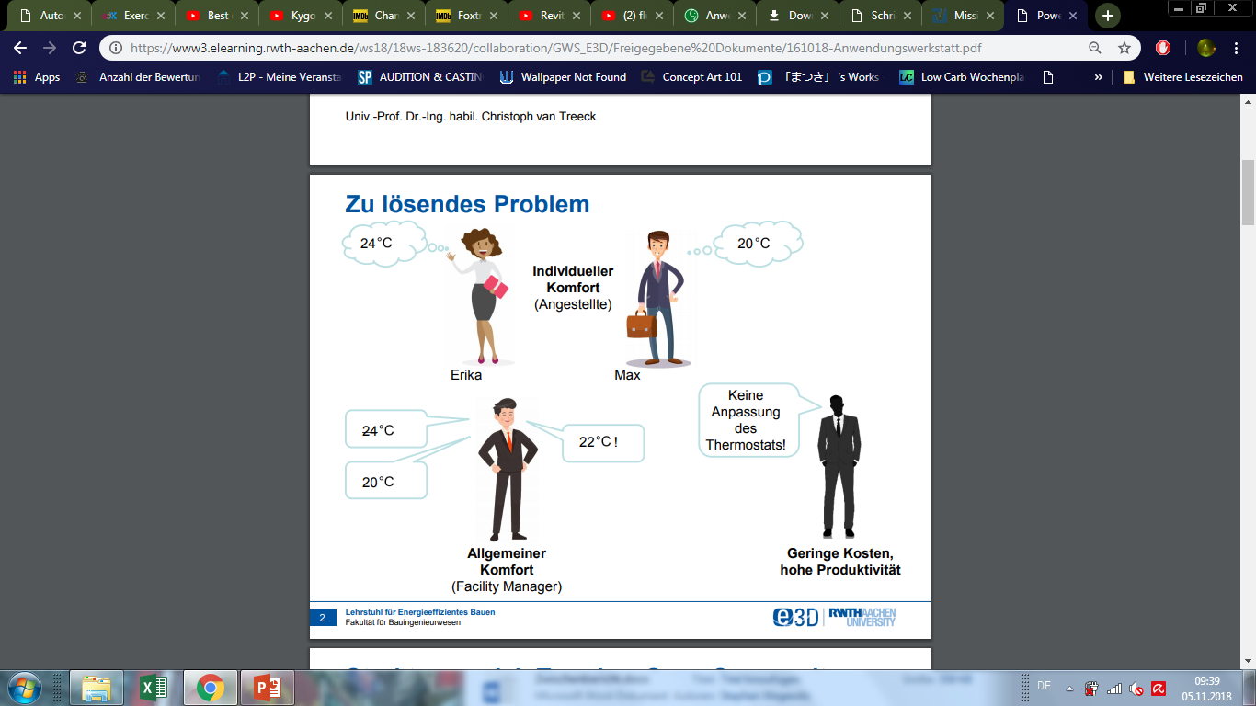
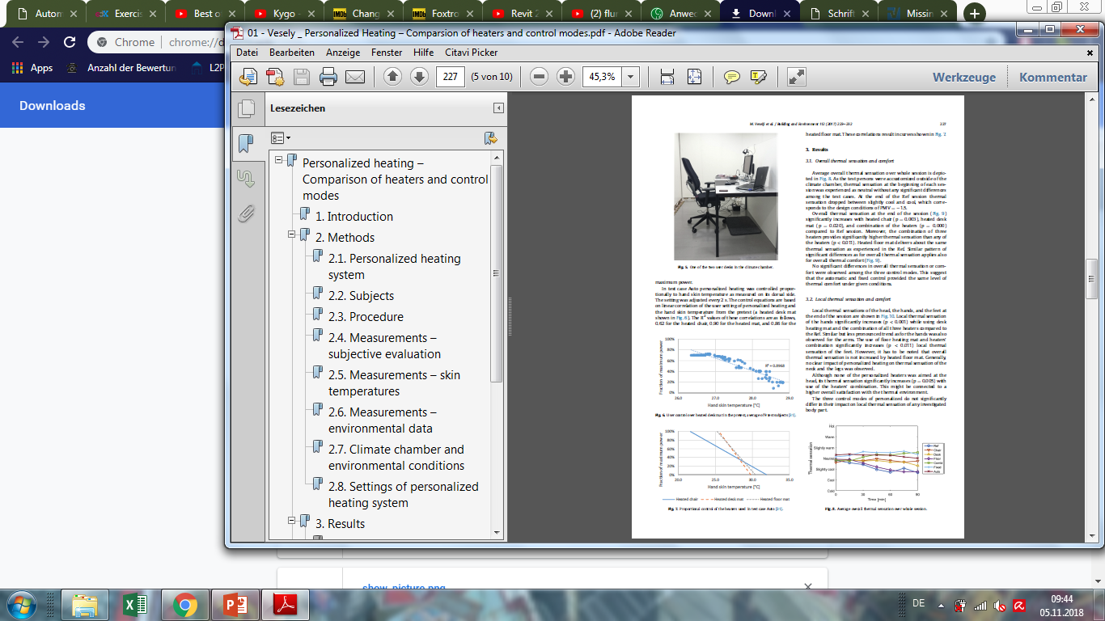
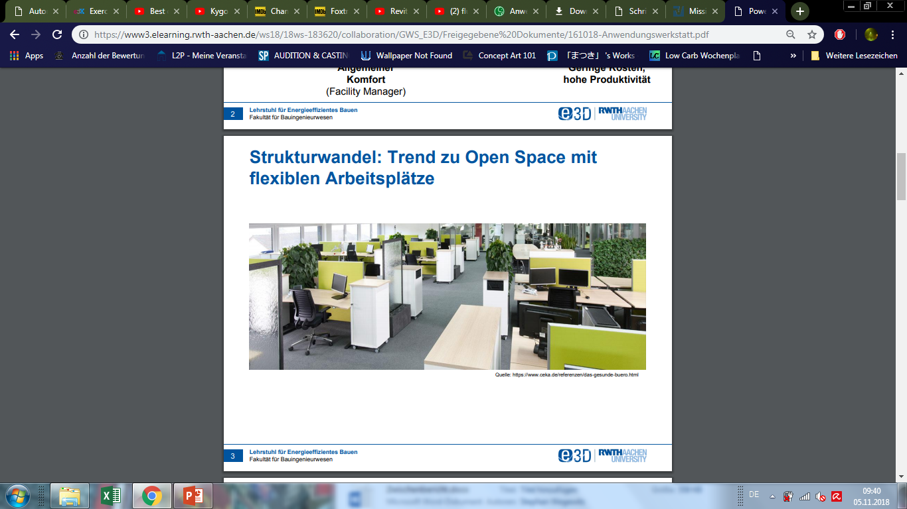
Konzept für klimatisierten Arbeitsbereich
3

Slide 4
Konzept für klimatisierten Arbeitsbereich
Heizfall
Infrarotplatte/Matte
Sitzheizung
Kühlfall
Personaliserte Luftdüse/Ventilator
4

Slide 5
Konzept für klimatisierten Arbeitsbereich
Heizfall
Infrarotplatte/Matte
Sitzheizung
5

Slide 6
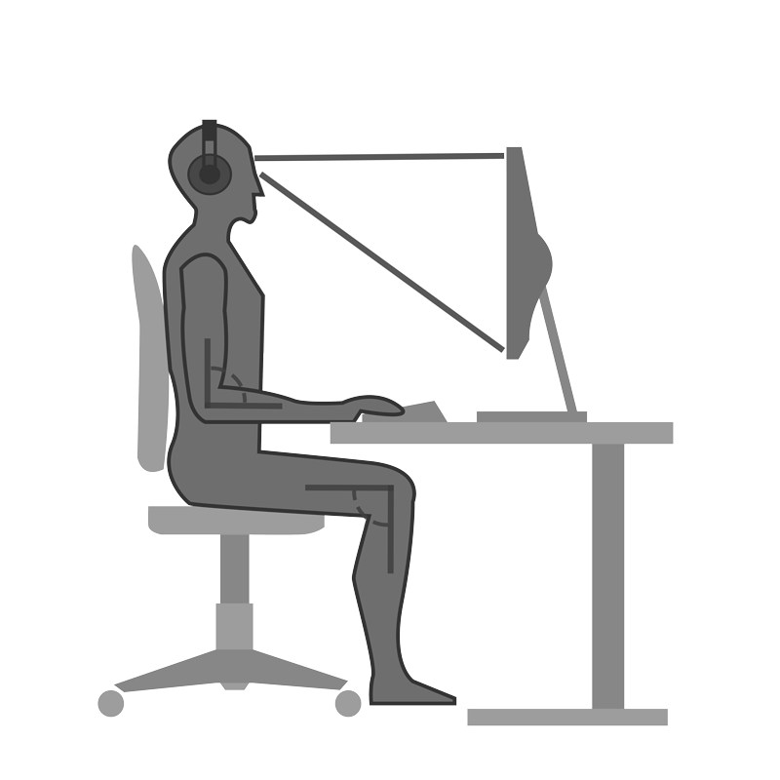
Konzept für klimatisierten Arbeitsbereich
Heizfall
Infrarotplatte/Matte
Sitzheizung
6

Slide 7
Konzept für klimatisierten Arbeitsbereich
Heizfall
Infrarotplatte/Matte
Sitzheizung
7

Slide 8
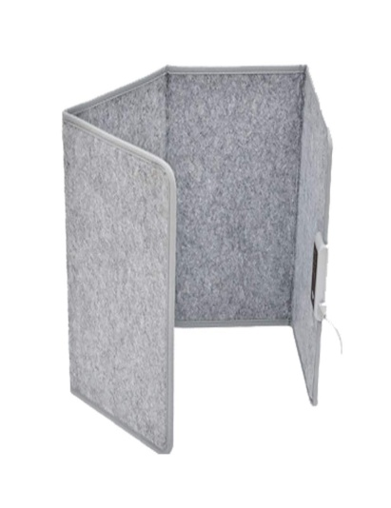
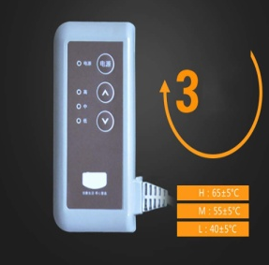
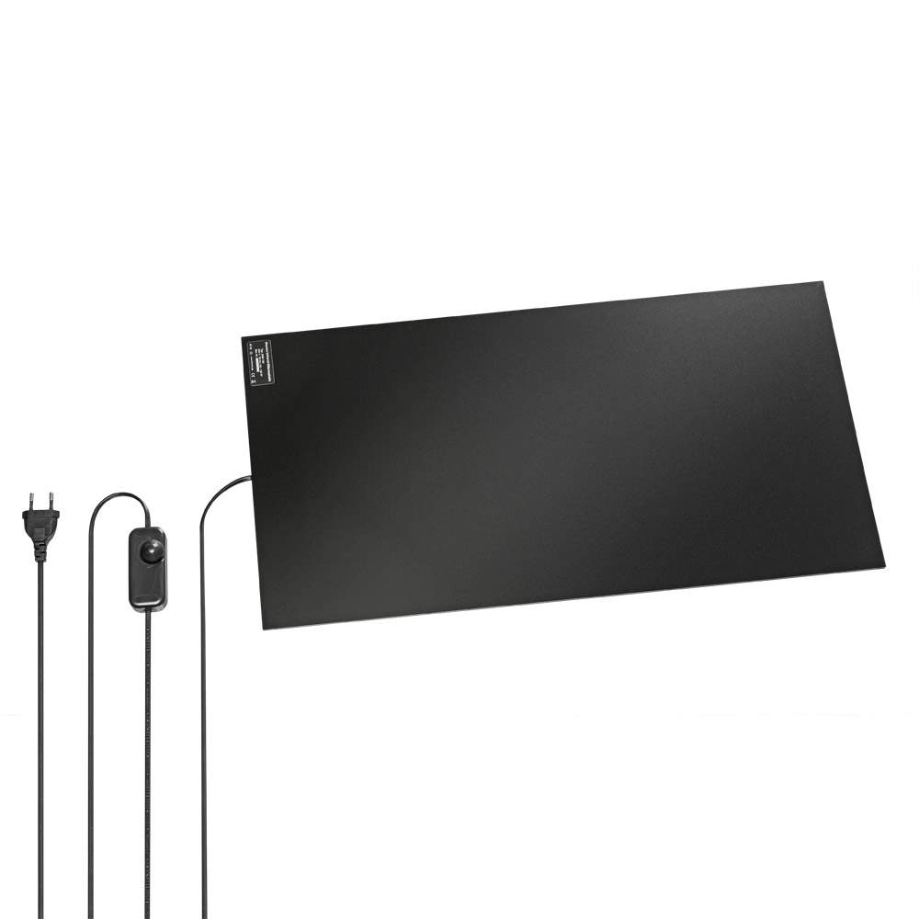
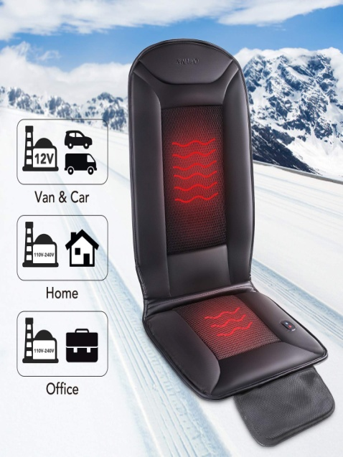
Konzept für klimatisierten Arbeitsbereich
Heizfall
Infrarotplatte/Matte
Sitzheizung
8

Slide 9
Konzept für klimatisierten Arbeitsbereich
Kühlfall
Personaliserte Luftdüse/Ventilator
9

Slide 10
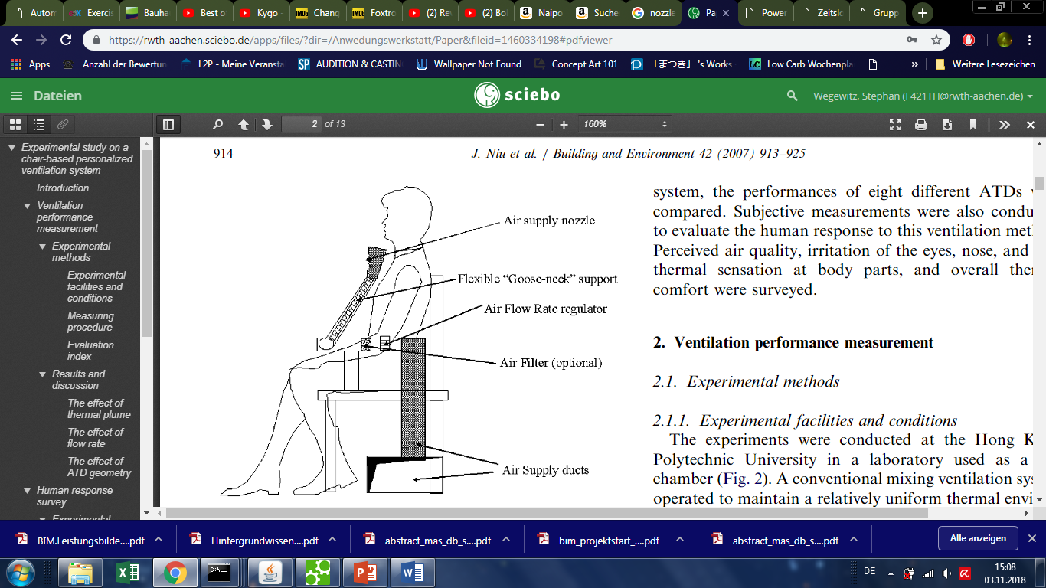
Konzept für klimatisierten Arbeitsbereich
Kühlfall
Personalisierte Luftdüse/Ventilator
10

Slide 11
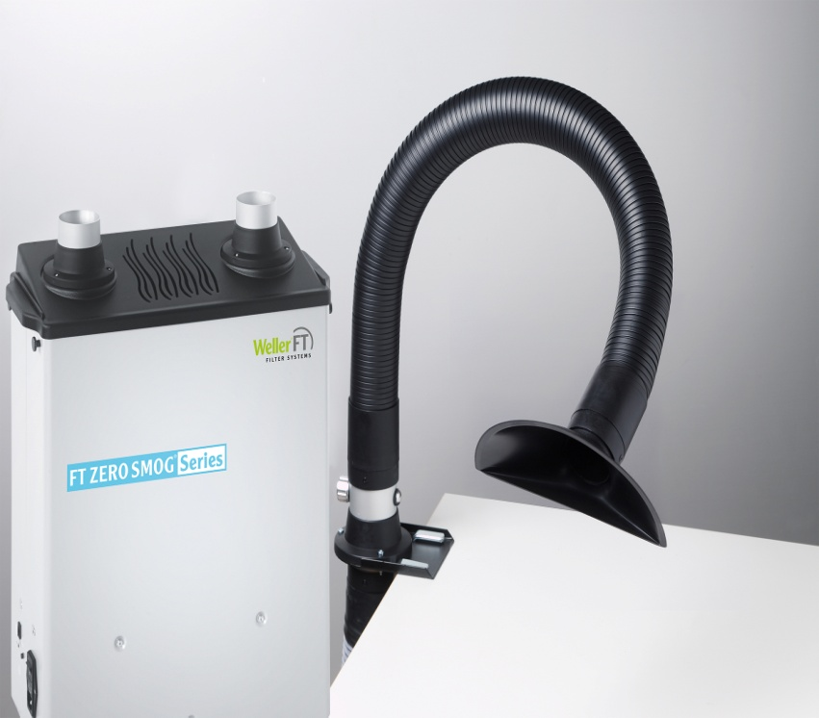
Konzept für klimatisierten Arbeitsbereich
Kühlfall
Personalisierte Luftdüse/Ventilator
11

Slide 12
Prozess: Heiz- und Kühlfall
Thermale Anpassung an den Raum
Experiment (1. Phase)
Pause
Experiment (2. Phase)
Ende
12

Slide 13
Regelung
Soll durch Nutzer direkt erfolgen
Mithilfe eines Thermostats soll Heizflächen geregelt werden
Der Volumenstrom der Luftdüse soll über Drehregler eingestellt werden
13

Slide 14
Gemessene Größe
PMV/PPD
Raumparameter (Raumtemperatur, Luftfeuchtigkeit, Luftgeschwindigkeit)
Nutzerverhalten (Nutzungsdauer, Kleidung, Verhalten)
Nutzer (BMI, Geschlecht, Alter, Hauttemperatur)
Leistung der Geräte
14

Slide 16
Schematische Darstellung
Luftfeuchte
Raumtemperatur
Luftgeschwindigkeit
Raumluft
Gefühlte Temperatur/ Temperatur am Arbeitsplatz
Nutzer
Gewünschte Temperatur [C°]
PMV
Behaglichkeit gewünscht und gefühlt
Personalized Conditioning System
16

